Slide 1
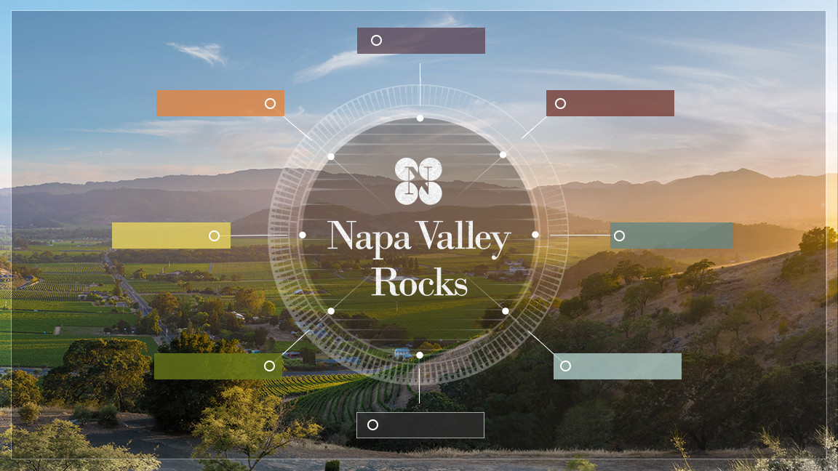
简介
纳帕谷
土壤
气候
葡萄栽培
葡萄酒酿造
历史
纳帕谷酿酒商

Slide 2
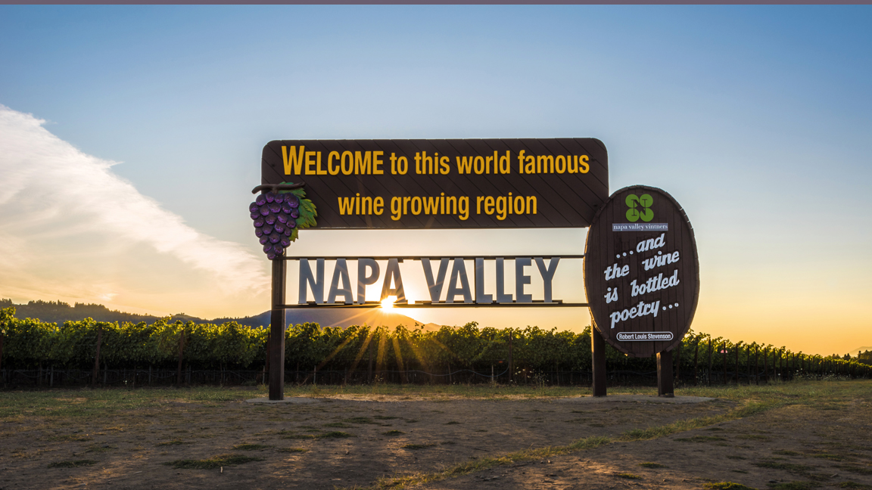
在这片世界最非凡的土地上
培养卓越，耕耘出品质最上乘的葡萄酒

Slide 3
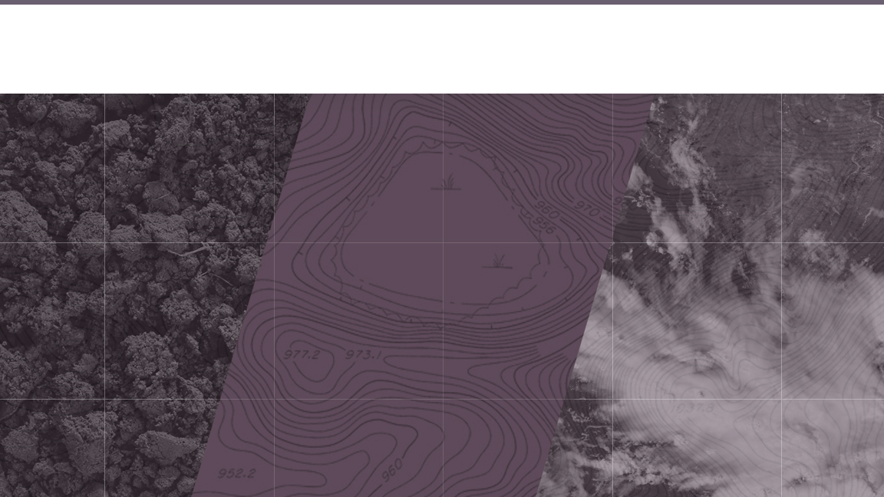
风土条件（Terroir）
名词：生产一款葡萄酒的全部自然环境条件，包括土壤、地形和气候
土壤 + 地形 + 气候

Slide 4
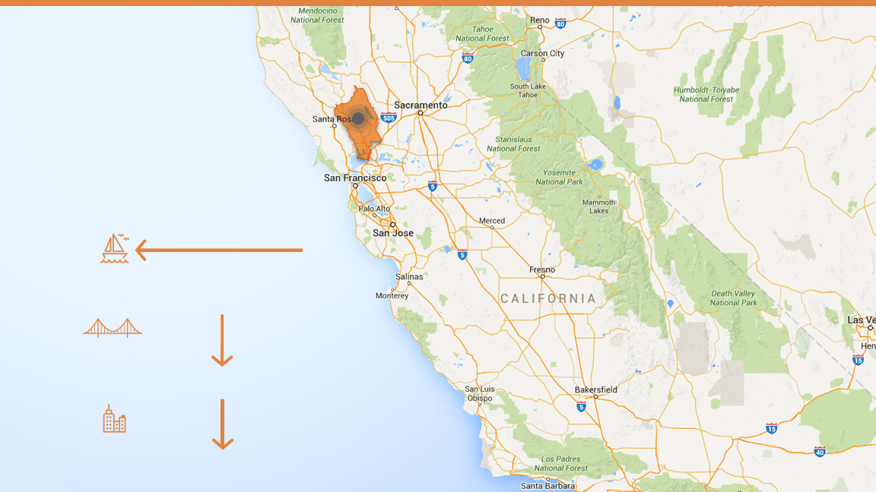
纳帕谷
1981年，被官方认可成为加州第一个美国葡萄栽培区（AVA）
距离太平洋
36英里 / 58千米
距离 旧金山
48英里 77千米
距离 洛杉矶
360英里 579千米

Slide 5
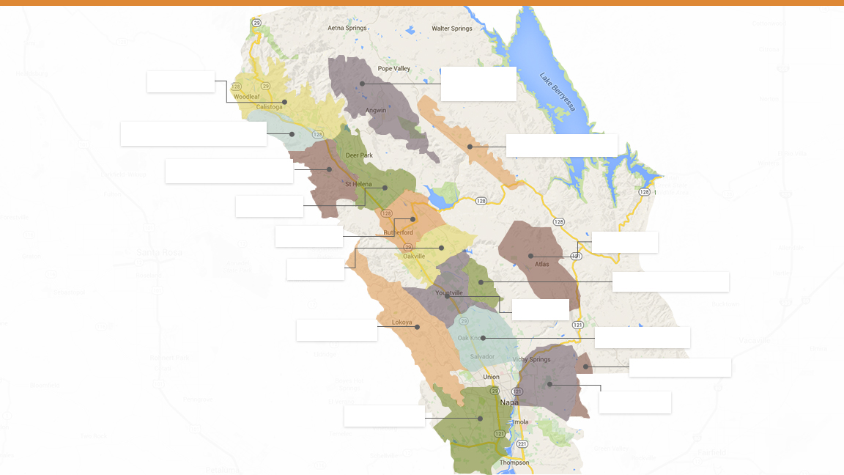
豪威尔山 Howell Mountain
卡利斯托加 Calistoga
钻石山区 Diamond Mountain District
查尔斯山谷 Chiles Valley
春山区 Spring Mountain District
圣海伦娜 St. Helena
罗斯福区 Rutherford
阿特拉斯峰 Atlas Peak
奥克维尔 Oakville
鹿跃区 Stags Leap District
杨特维尔 Yountville
纳帕谷产区及其子产区
维德山 Mount Veeder
橡树丘区 Oak Knoll District
野马谷 Wild Horse Valley
库姆斯维尔 Coombsville
卡内罗斯 Los Carneros

Slide 6
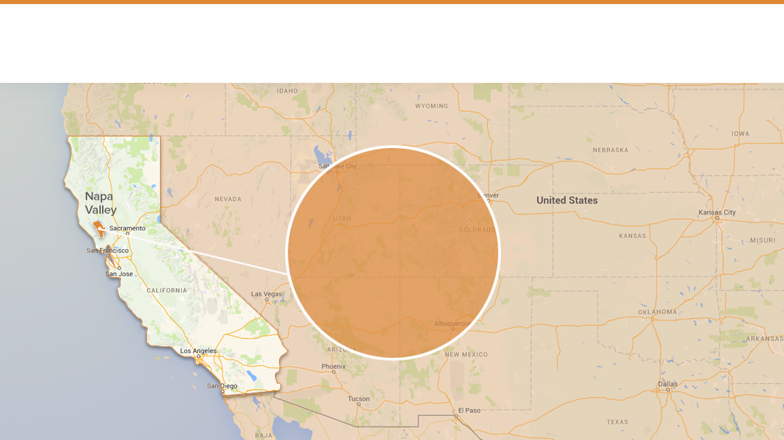
小产区，小型酒庄
4%
占全加州产量的比例

Slide 7
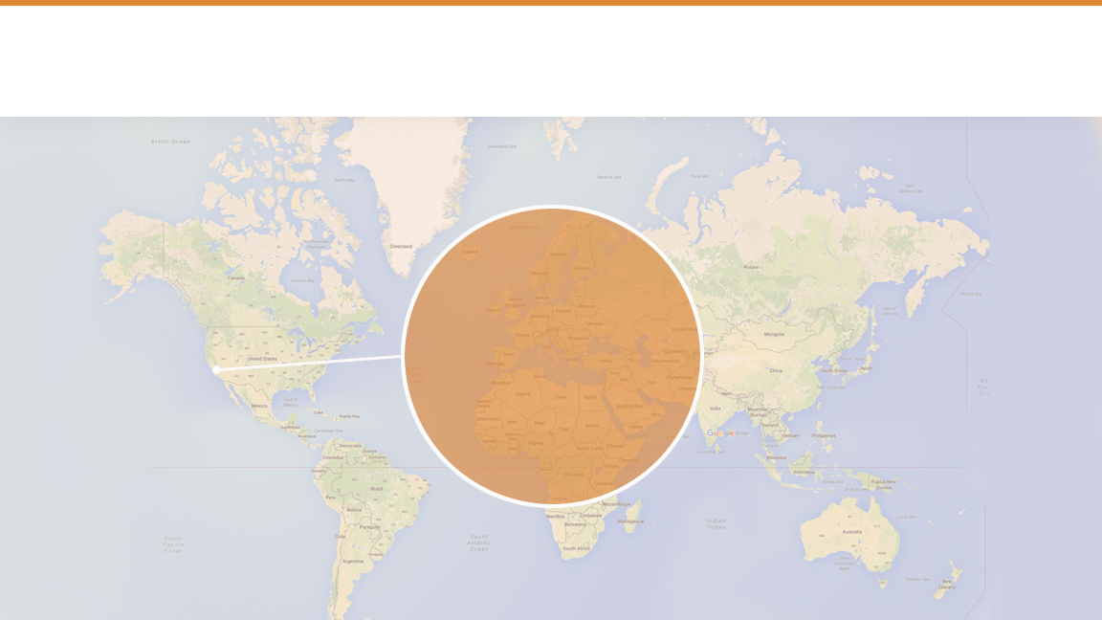
小产区，小型酒庄
.4%
占全世界产量的比例

Slide 8
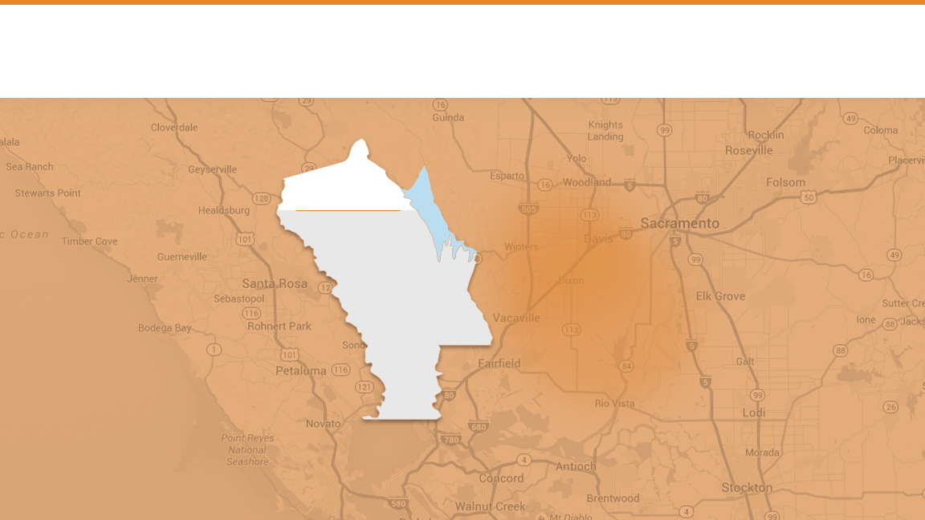
小产区，小型酒庄
78%
纳帕谷
的纳帕谷酿酒商仅生产少于
10,000
箱葡萄酒（每年）

Slide 9
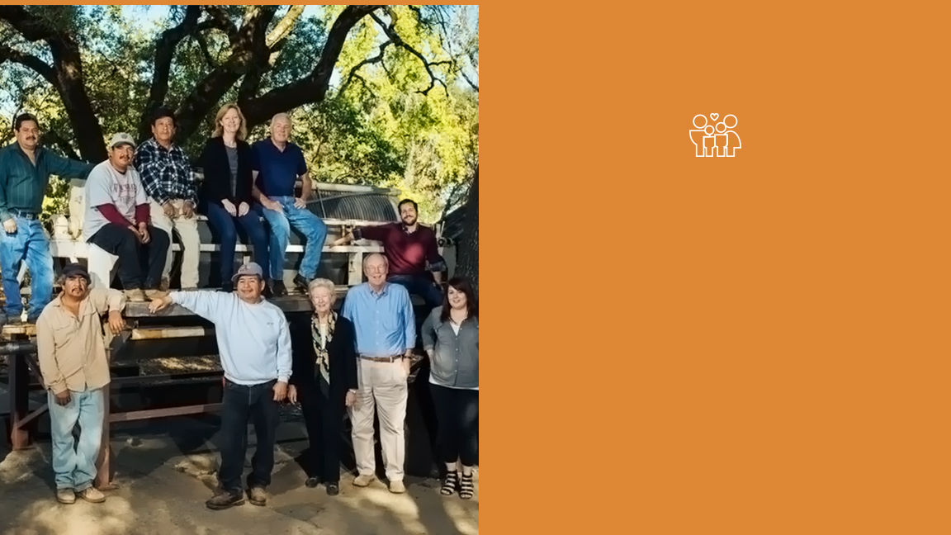
95%
的纳帕谷酒庄为家族拥有和经营

Slide 10
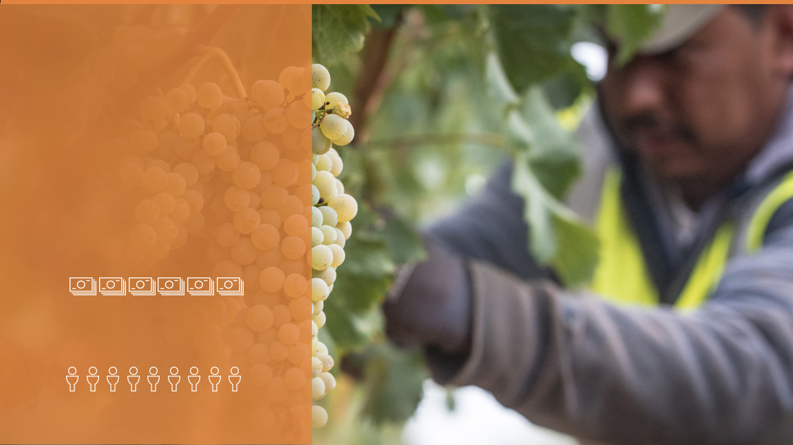
在当地有巨大影响力
$130 亿
每年的经济效应
46,000 份工作

Slide 11
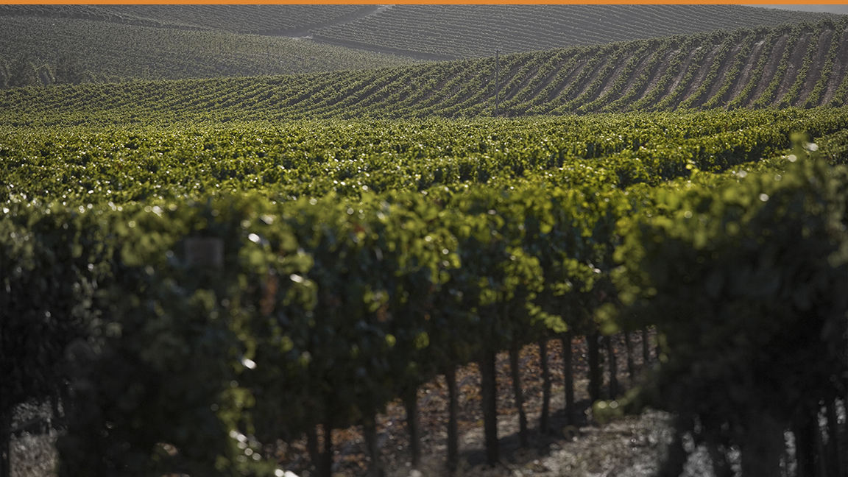
主要葡萄品种
赤霞珠 Cabernet Sauvignon
霞多丽 Chardonnay
梅洛 Merlot
黑比诺 Pinot Noir
长相思 Sauvignon Blanc
增芳德 Zinfandel
品丽珠 Cabernet Franc
小西拉 Petite Sirah
西拉 Syrah

Slide 12
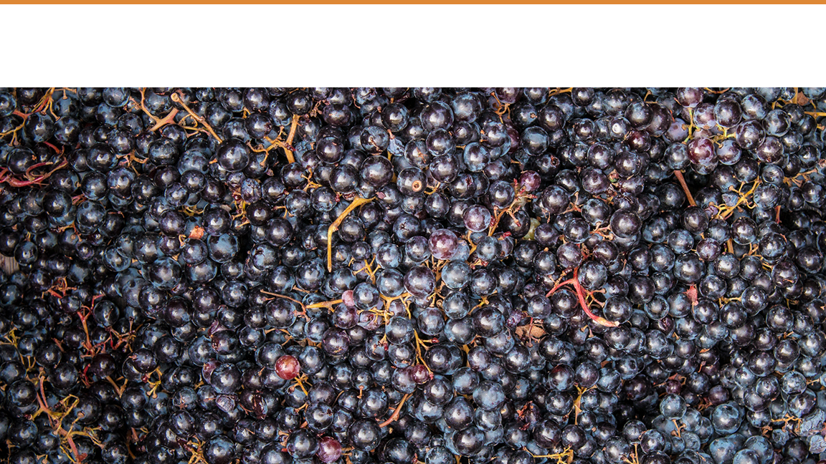
赤霞珠 Cabernet Sauvignon
12%
40%
60%
占加州酿酒葡萄总采收量的比例
占纳帕谷酿酒葡萄总采收量的比例
占纳帕谷总采收酿酒葡萄价值的比例

Slide 13
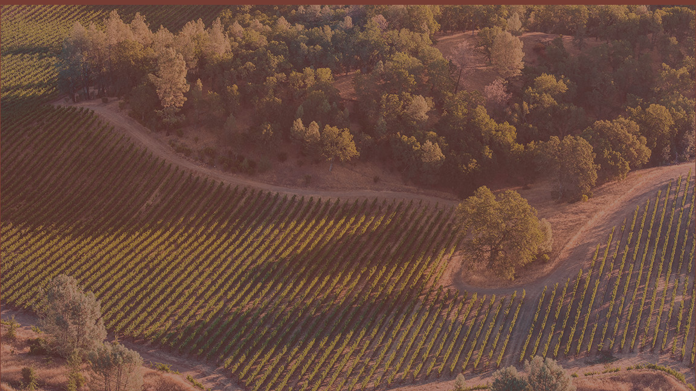
土壤

Slide 14
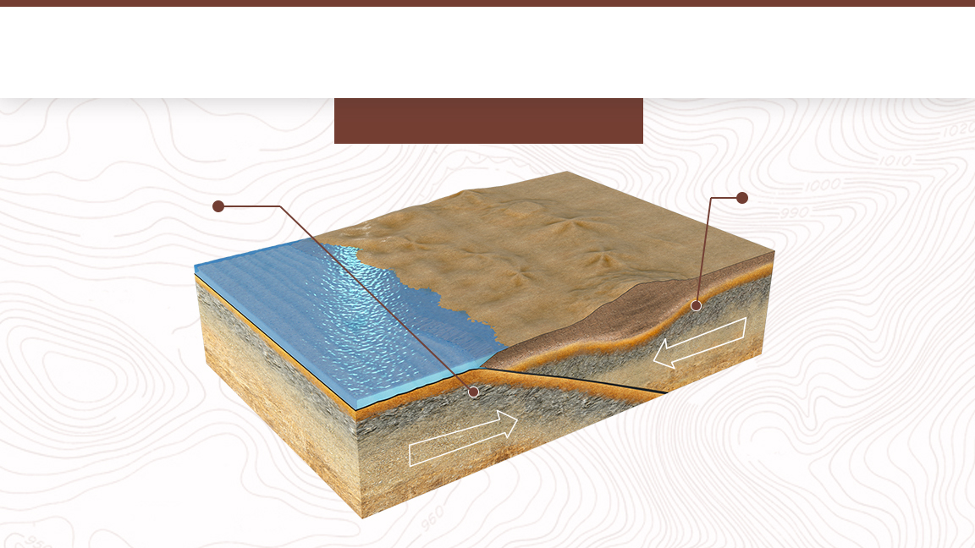
板块碰撞
1亿5千万至2千5百万年前
下沉的法拉龙
Farallon板块
北美板块

Slide 15
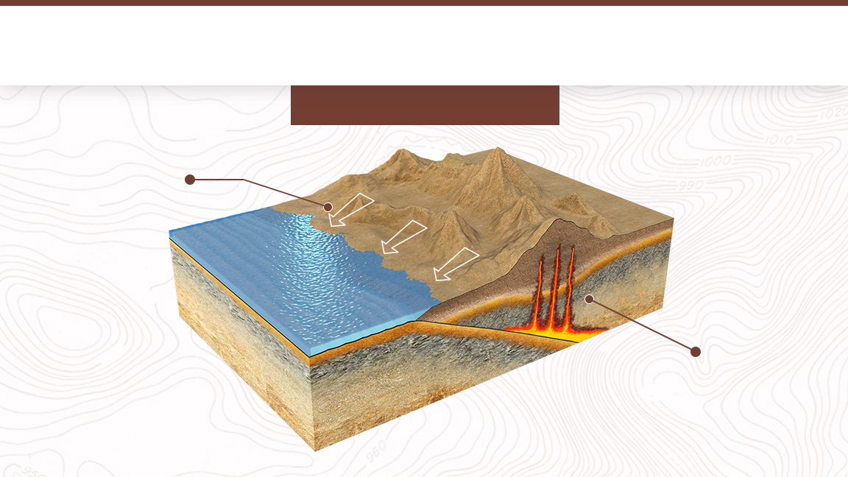
内华达山脉 / 大峡谷系列的形成
1亿5千万至1亿2千5百万年前
山被侵蚀，在山底形成沉积岩
岩浆上升，形成了沿海一系列的火山

Slide 16
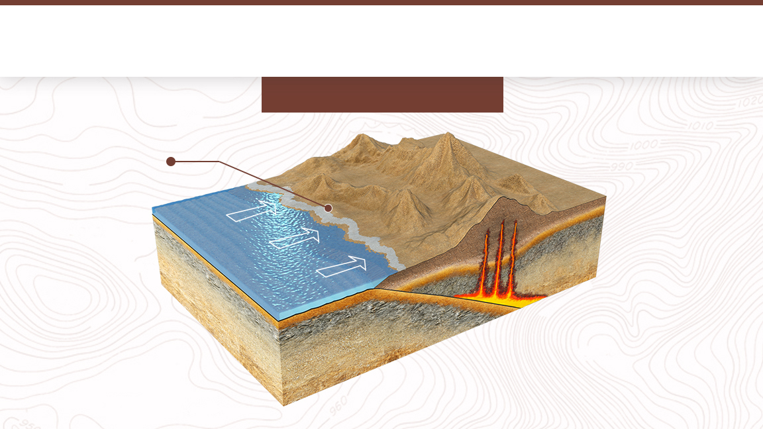
法兰西斯肯层 Franciscan Formation
1亿5千万至1亿2千5百万年前
小部分的海床沉积于大陆之上

Slide 17
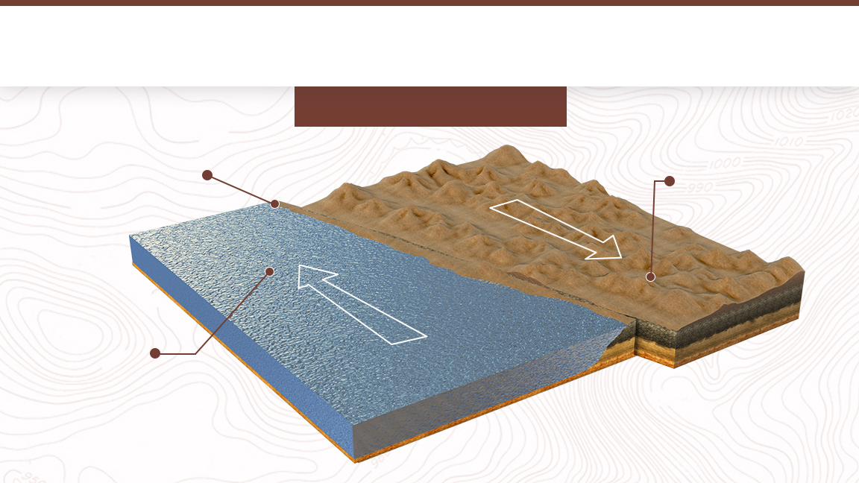
圣安德烈亚斯断层 San Andreas Fault
2千5百万年前
圣安德烈亚斯断层 San Andreas
Fault
大陆沿着断层往南移动
洋底往北移动

Slide 18
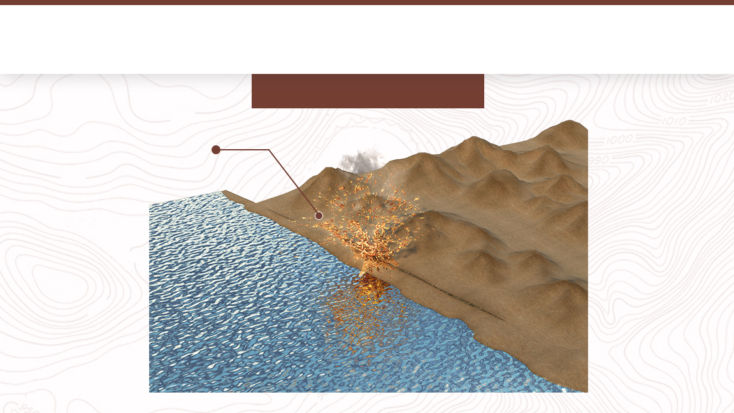
纳帕火山岩
5百万年前
岩浆沉积于法兰西斯肯层 Franciscan Formation 和大峡谷系列 Great Valley Sequence 之上

Slide 19

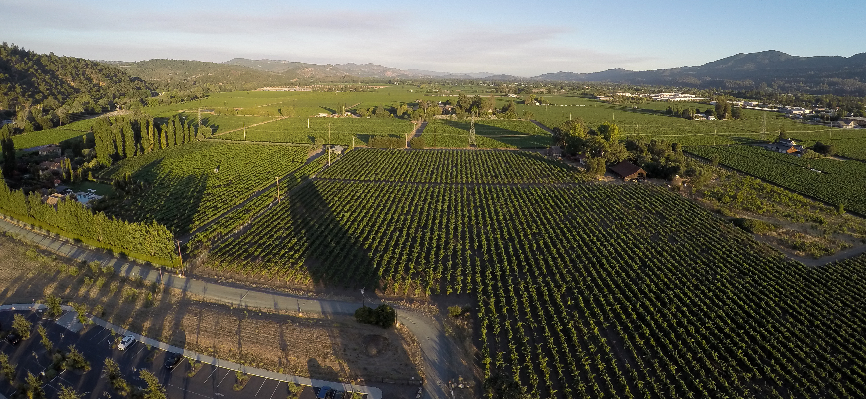
海岸山脉的形成
Vaca 瓦卡山脉和 Mayacamas 玛雅卡玛斯山脉被抬高，产生了这两条山脉之间的河谷

Slide 20
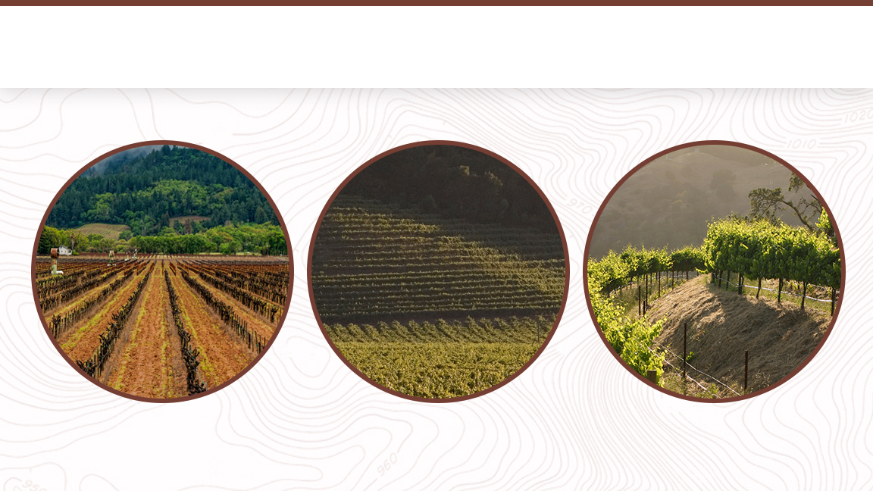
纳帕谷的土壤
河成土 Fluvial
冲积扇 Alluvial
山坡土 Mountain

Slide 21
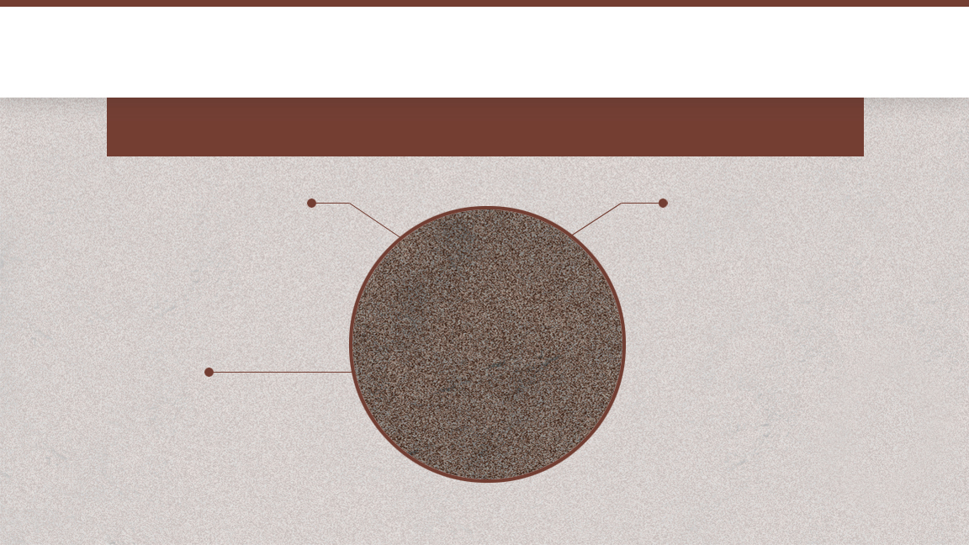
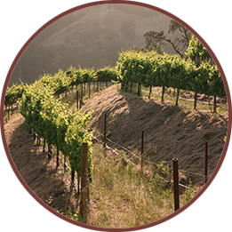
山坡土 Mountain Soil
贫瘠、多石的土壤附着在山坡上，葡萄树在艰苦条件下生长
土壤形成过程
在本地形成
葡萄酒风格
产量小、风味浓郁的葡萄酒，具有结构感强的单宁和复杂的芳香
起源
底部基岩的最初分解

Slide 22
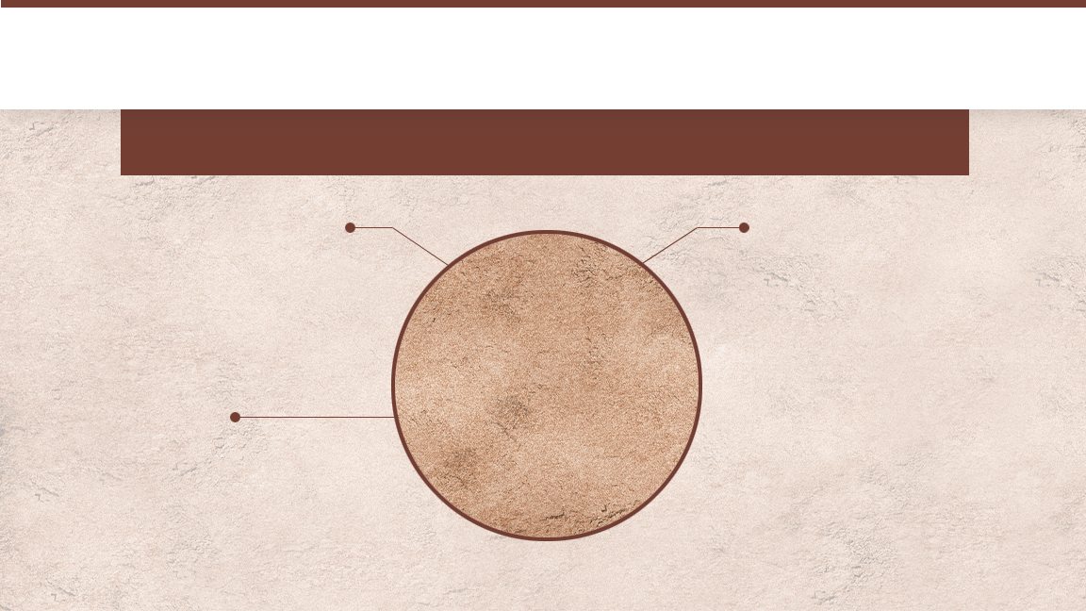
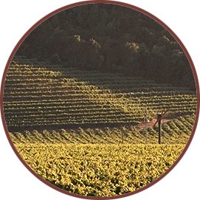
冲积扇 Alluvial Fans
深厚、多石、排水性好、肥力适中的土壤
土壤形成过程
沿着溪流被冲刷至山底后沉积下来
葡萄酒风格
更加以果味为主的风格，和山坡土孕育的葡萄酒相比，单宁结构更柔和，但比来自河成土的葡萄酒的单宁更强劲
起源
上方山腰中的基石产物

Slide 23
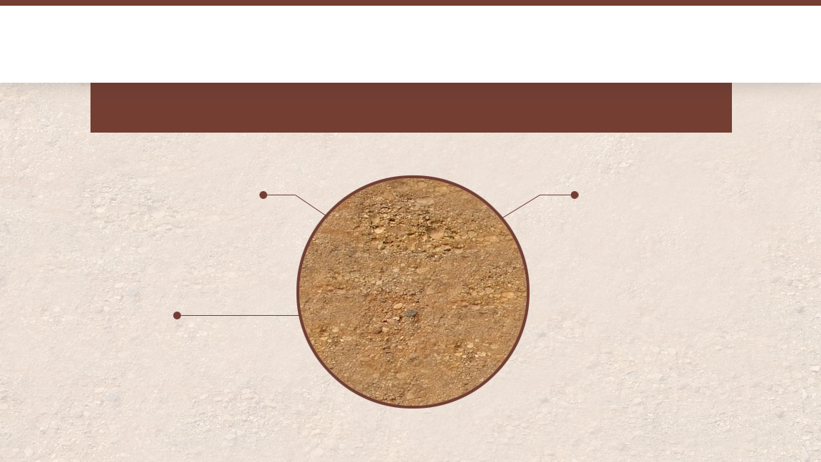
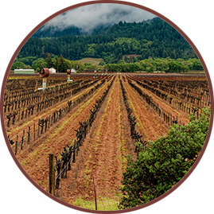
河成土 Fluvial Soil
沿纳帕河岸沉积的泥沙和粘土
土壤形成过程
多年来随着田面积水的上涨与退去，泥沙和粘土沿着河岸沉积下来
葡萄酒风格
饱满而丰盈，果香浓郁的葡萄酒
起源
沿着山腰上游的所有基石

Slide 24
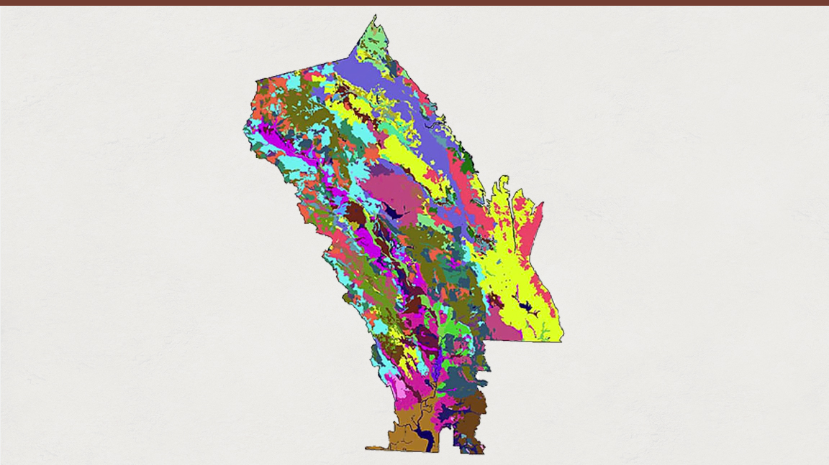
50% 占全世界土纲的比例
33 种土壤系列
不可思议的土壤多样性
© Terra Space Inc. 2003

Slide 25
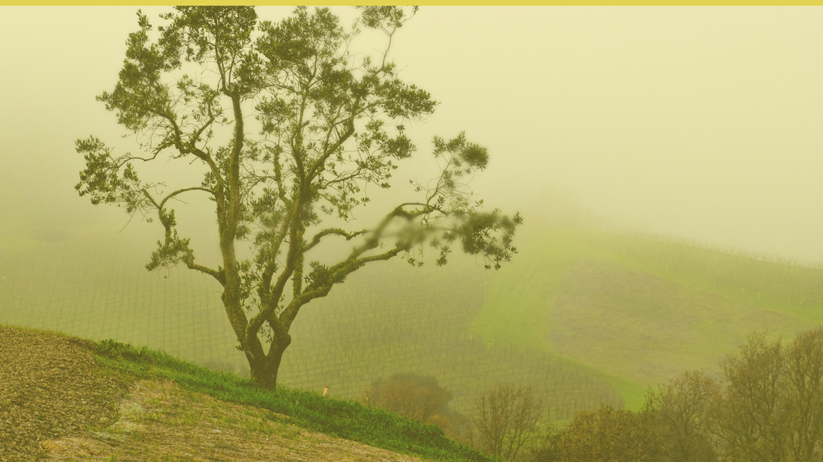
气候

Slide 26
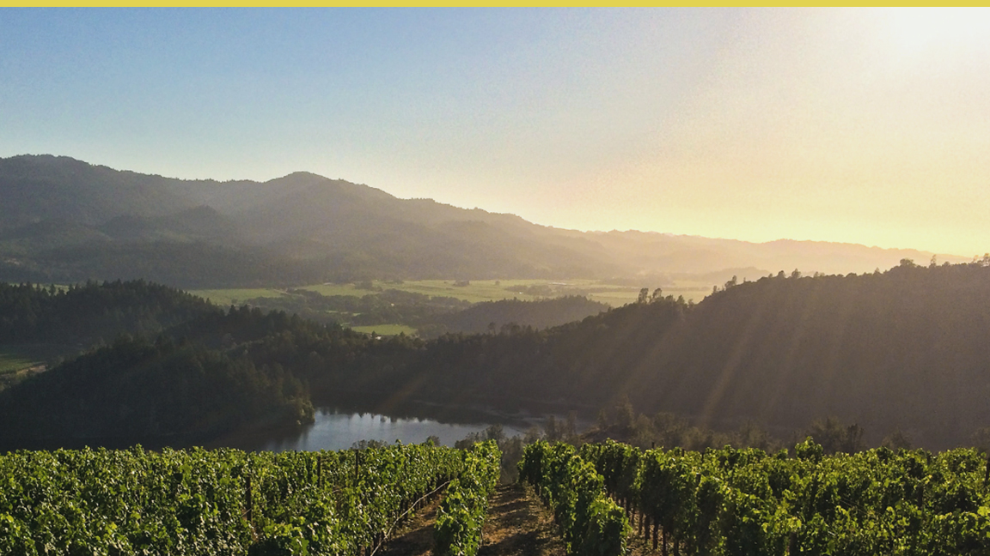
地中海式气候
2% 占地球表面的比例

Slide 27

纳帕谷之雾
热空气上升，引入来自太平洋的
湿润、凉爽空气，从而形成雾气

Slide 28
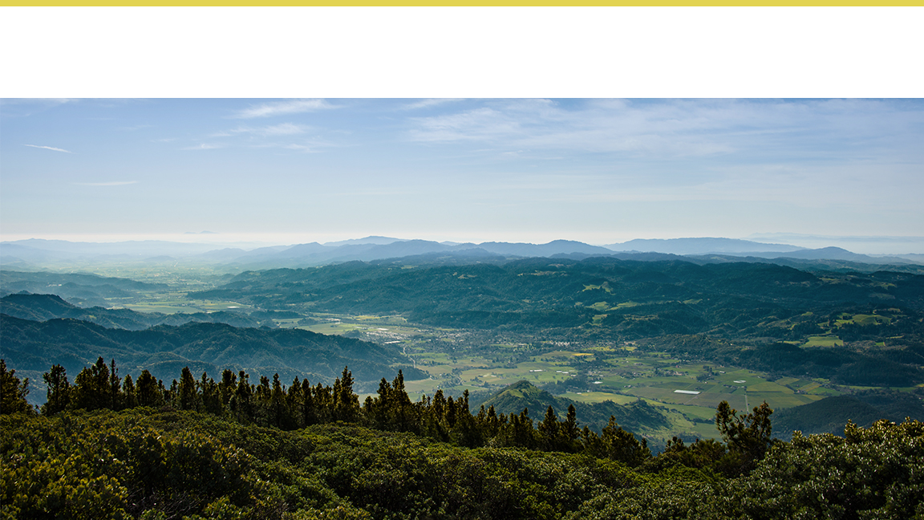
年均降雨量
南部山谷底
18 英寸 / 46 厘米
山脉中
> 40 英寸 / 102 厘米
北部山谷底
35 英寸 / 89 厘米

Slide 29
海拔和地形
山脉
2,000+ 英尺
南部山谷底
南部与海平面持平
北部山谷底
北部海拔为 350 英尺

Slide 30
气温
典型的夏季低温点/高温点
南部山谷底
低温点 60°F/高温点 80°F
山脉中
更暖的低温点/更凉的高温点
北部山谷底
低温点 50°F/高温点 90°F

Slide 31
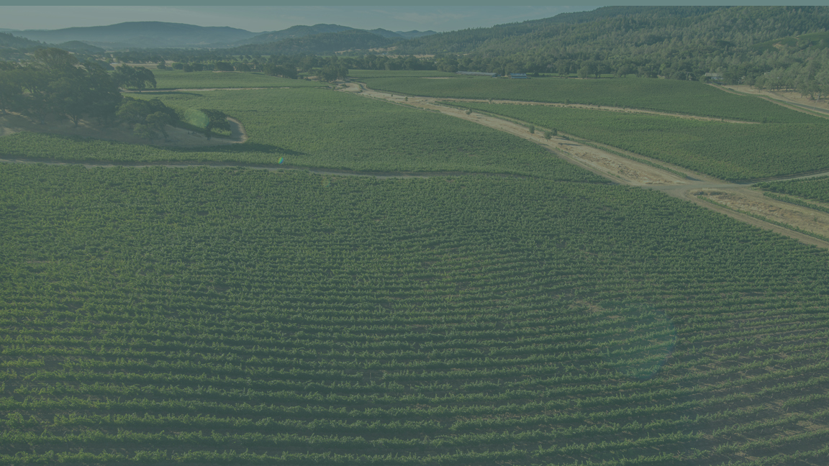
葡萄栽培

Slide 32
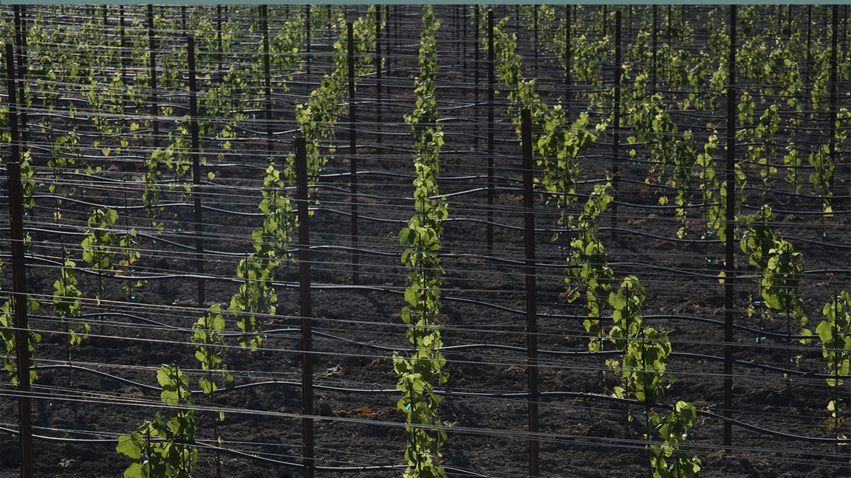
土壤类型和气候的多样性使得酿酒商们能够
选择适合的品种栽种于适合的地方

Slide 33
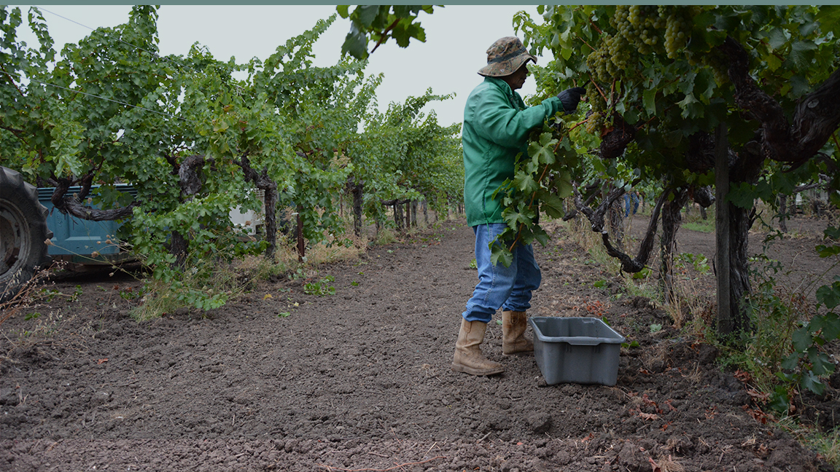
耕作葡萄园时，栽培者能够将
经过历史考验的方法与最现代的科学技术相并用

Slide 34

风土条件 Terroir 和葡萄栽培
葡萄园区的选择
土壤构成
地形
微气候条件
日照
排水性
葡萄栽培
葡萄苗的选择
土壤管理
灌溉技术
棚架和树形管理

Slide 35
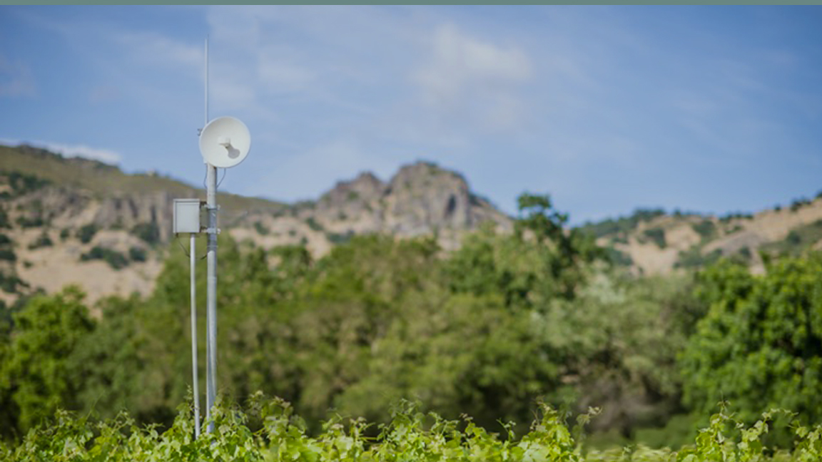
纳帕谷栽培者们驾驭着葡萄园中最先进的技术

Slide 36

葡萄酒酿造

Slide 37
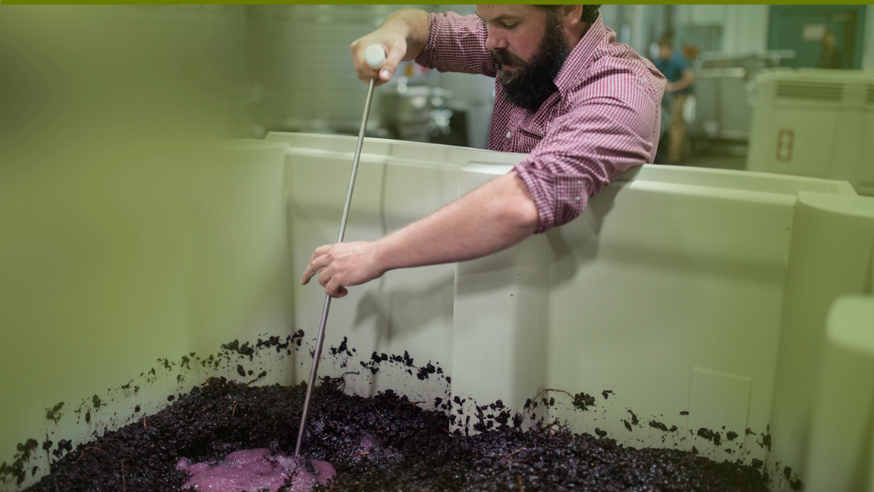
酿酒师
在发酵葡萄时对细节的注重程度和葡萄园管理时一样

Slide 38
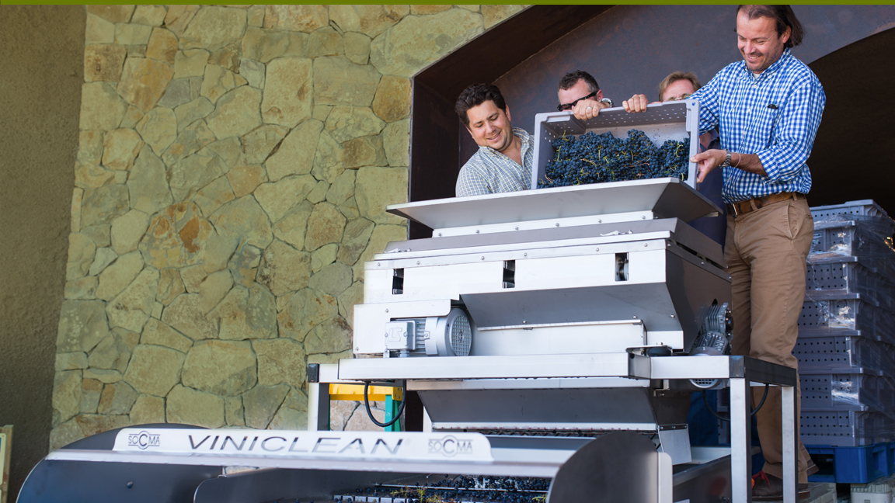
酿酒师使用最一流的
设备与技术
从而保证在酒庄中温和地处理葡萄与葡萄酒

Slide 39
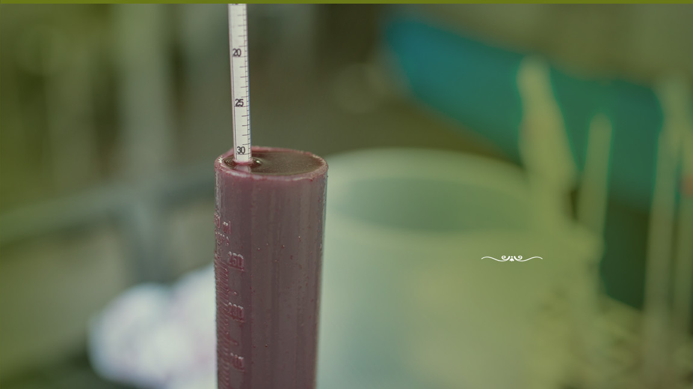
纳帕谷的酿酒师们
不间断地检测
他们的葡萄酒以保证品质

Slide 40
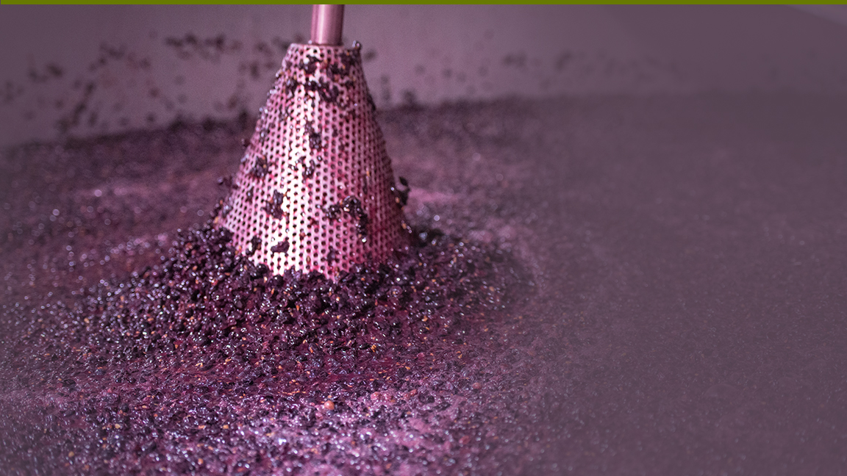
实验精神
酿酒师们总是尝试最新的技术，
将品质推向最前沿

Slide 41
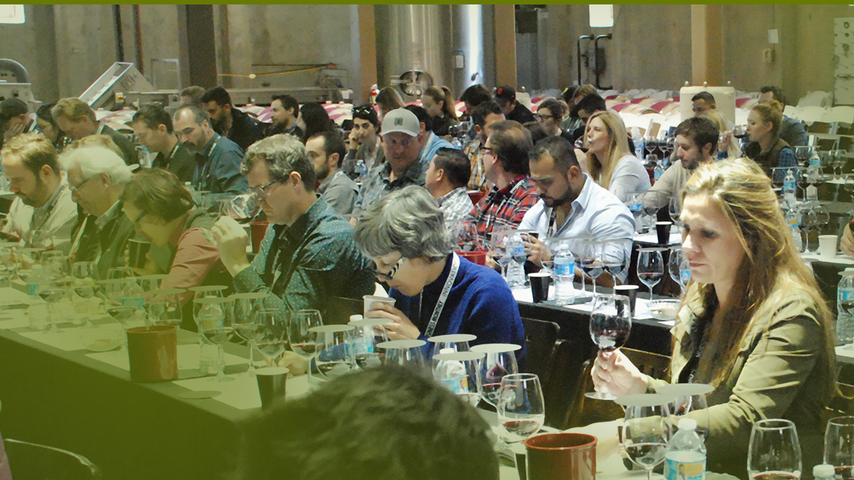
在纳帕谷酿酒群体中
互相协作与学习的文化到处可见

Slide 42
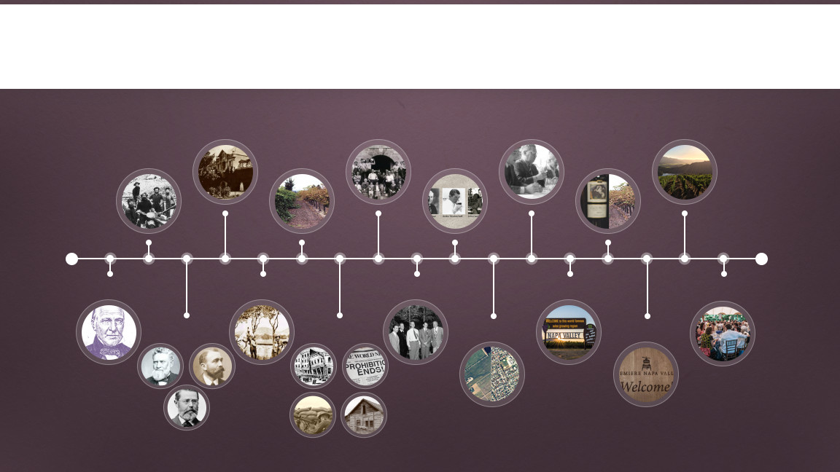
历史
1879—1900
1933
1976
2000年新世纪
1933–1960年代
1980年代末–1990年代初
1848—1855
1890年代
1838–1839
1889
1944
1981
今天
1860年代–1870年代
1906–1933
1968
1997

Slide 43

1838–39
纳帕谷酿酒历史的开端
Yountville 杨特维尔镇的创始人 George Calvert Yount 开始建立第一批葡萄园
1830
1860
1900
1940
1980
1990
今天

Slide 44
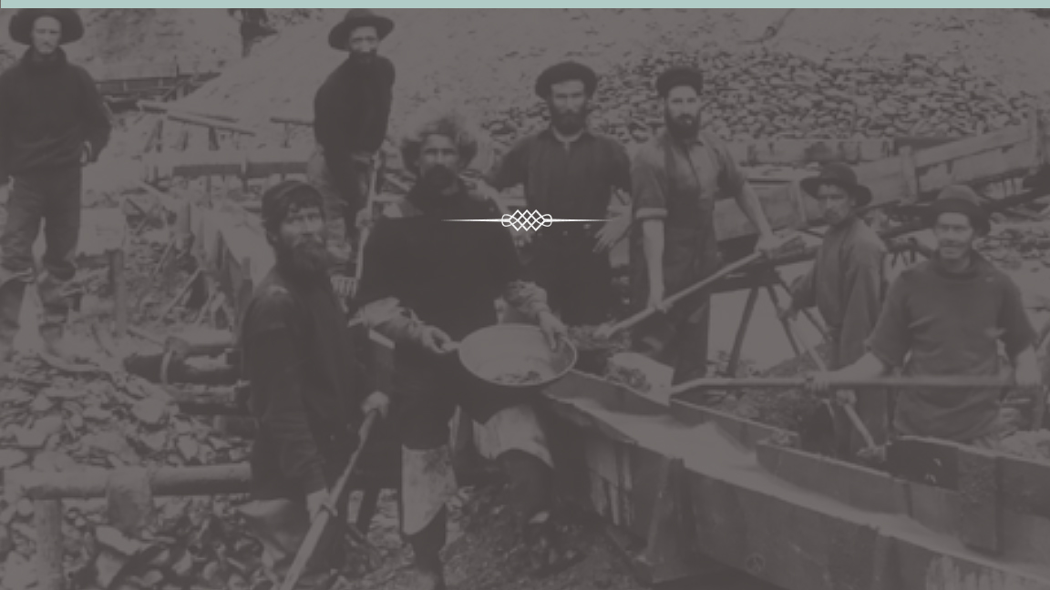
1848–1855
淘金热和第一波移民潮
旧金山市从1846年仅200个居民
发展到1852年36,000个居民
1830
1860
1900
1940
1980
1990
今天

Slide 45
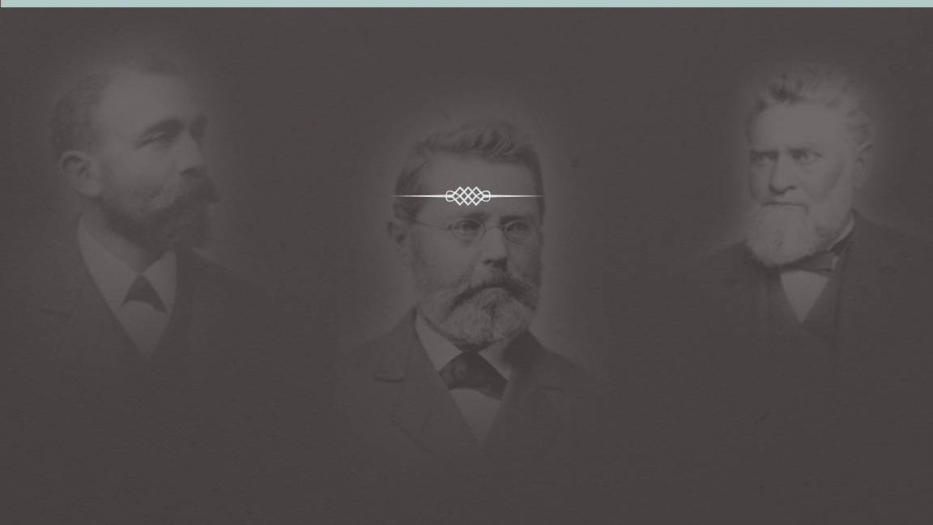
1860年代–1870年代
葡萄酒产业的诞生
Jacob Schram, Charles Krug
和 Jacob Beringer 等欧洲移民尝试酿造
能和他们的家乡相比拼的葡萄酒
1830
1860
1900
1940
1980
1990
今天

Slide 46
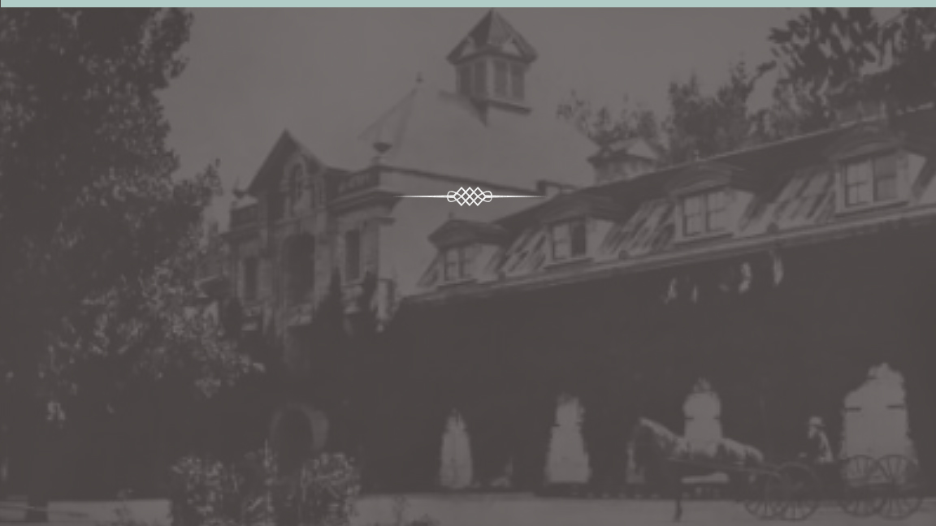
1879–1900
品质的革新
芬兰毛皮商 Gustave Niebaum 创立了 Inglenook 酒庄
H.W. Crabb 创建了栽培400多个葡萄品种的 To Kalon 葡萄园
1830
1860
1900
1940
1980
1990
今天

Slide 47
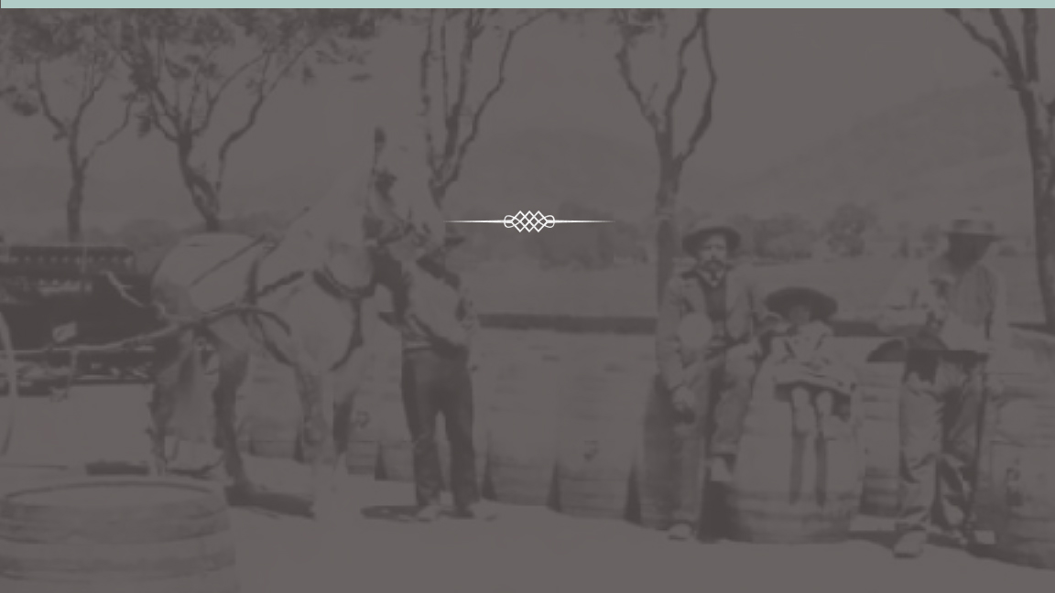
1889
第一个鼎盛时期
当时纳帕谷有140多个酒庄
1830
1860
1900
1940
1980
1990
今天

Slide 48
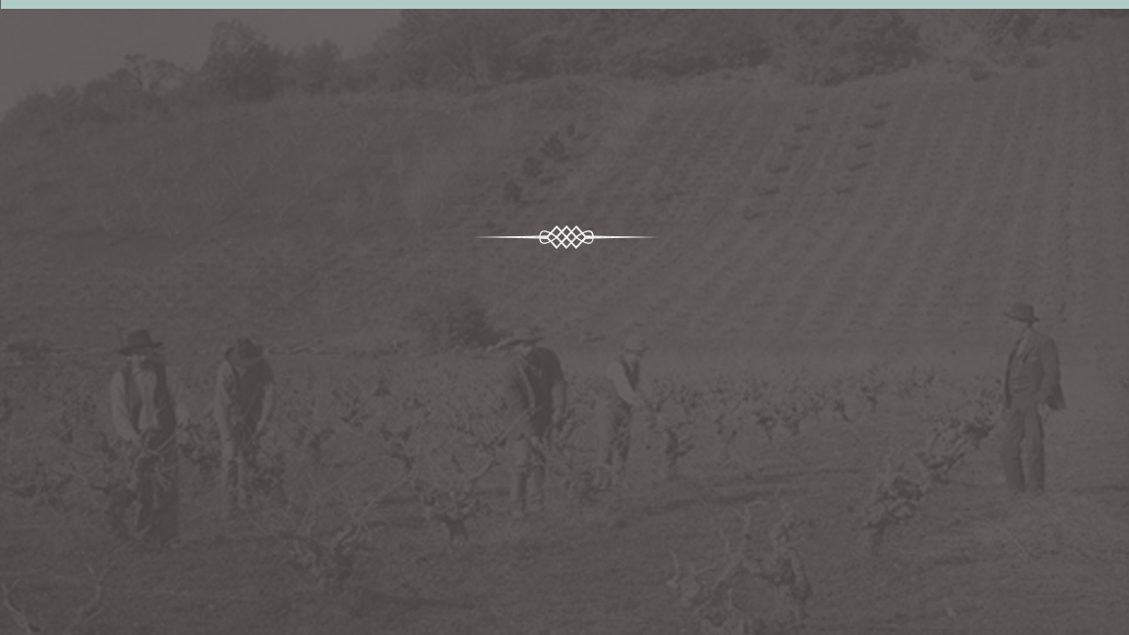
1890年代
饱经风霜：葡萄根瘤蚜 PHYLLOXERA
仅12年间，葡萄树栽培面积从
15,807亩下降至2,000亩
1830
1860
1900
1940
1980
1990
今天

Slide 49

1906–1933
饱经风霜
1906
旧金山大地震摧毁了
3千万加伦的加州葡萄酒
1920-1933
禁酒令实施了13年
1917
美国参与第一次世界大战
1929
遭遇经济大萧条
1830
1860
1900
1940
1980
1990
今天

Slide 50
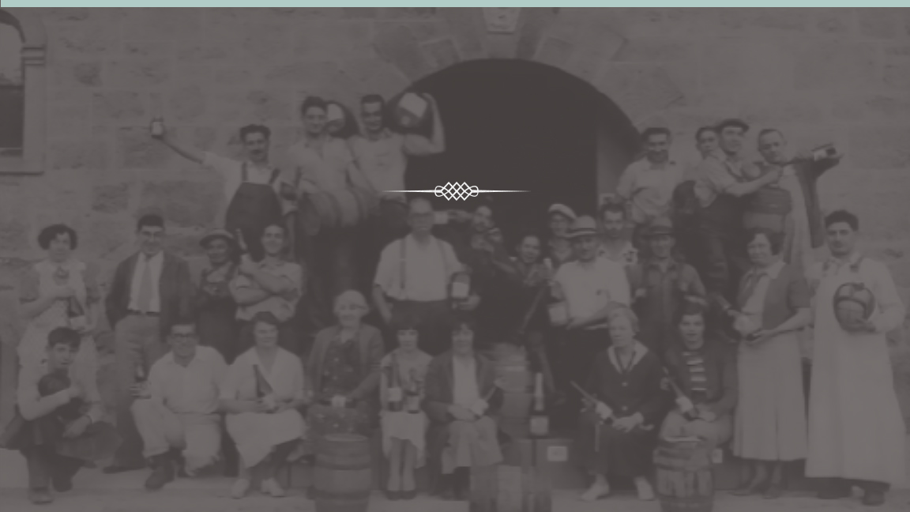
1933
复苏
禁酒令被废除后，纳帕谷慢慢地开始复苏
1830
1860
1900
1940
1980
1990
今天

Slide 51

1933—1960年代
复苏
在 Georges de Latour, Andre Tschelischeff,
John Daniel Jr. 和 Mondavi 家族
这些大胆并有远见的酿酒商的领导之下，
纳帕谷迎来了复兴时期
1830
1860
1900
1940
1980
1990
今天

Slide 52
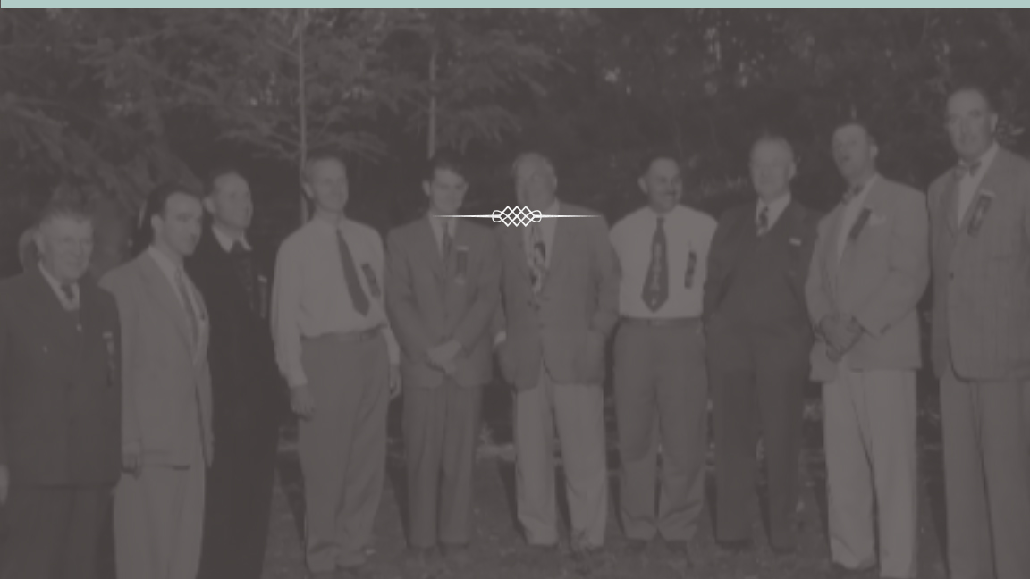
1944
纳帕谷酿酒商协会 NAPA VALLEY VINTNERS 诞生
“我们组成联盟会比个体更强大”
1830
1860
1900
1940
1980
1990
今天

Slide 53
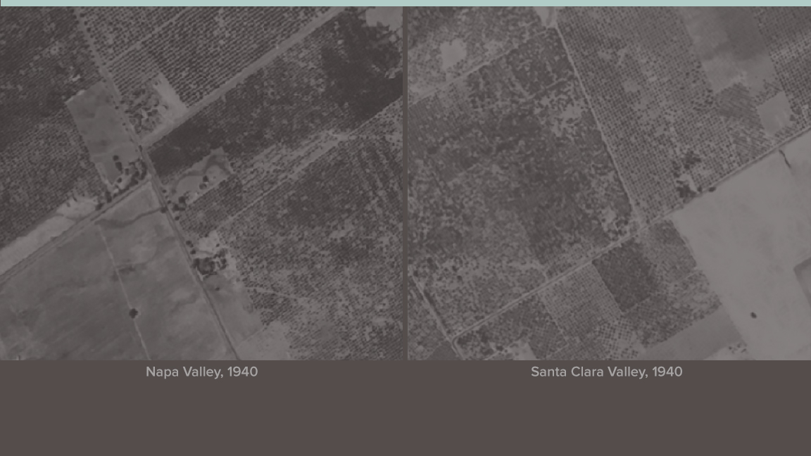
1968
纳帕谷农业保护会 AGRICULTURAL PRESERVE 成立
这是美国的第一个农业地保护协会
1830
1860
1900
1940
1980
1990
今天

Slide 54
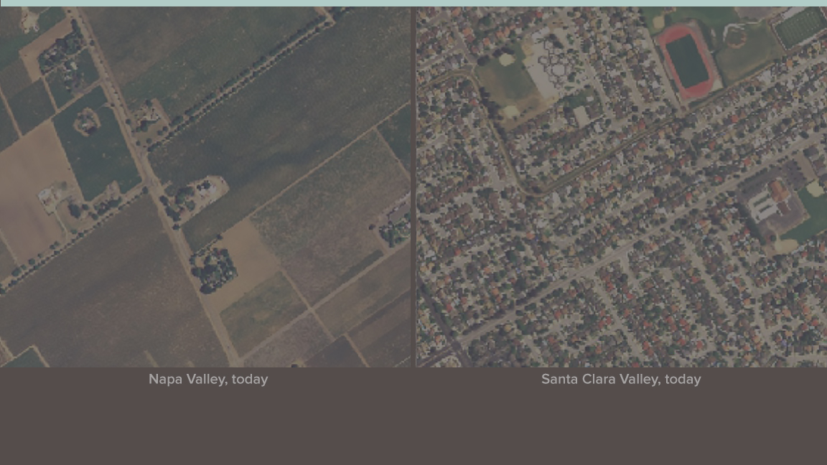
1968
如今的纳帕谷农业地保护状况
1830
1860
1900
1940
1980
1990
今天

Slide 55

1976
巴黎品酒审判大赛
纳帕谷美酒在这场举世闻名的葡萄酒评比中“石破天惊”，该大赛奠定了纳帕谷在世界葡萄酒产区地图中的重要地位
1830
1860
1900
1940
1980
1990
今天

Slide 56
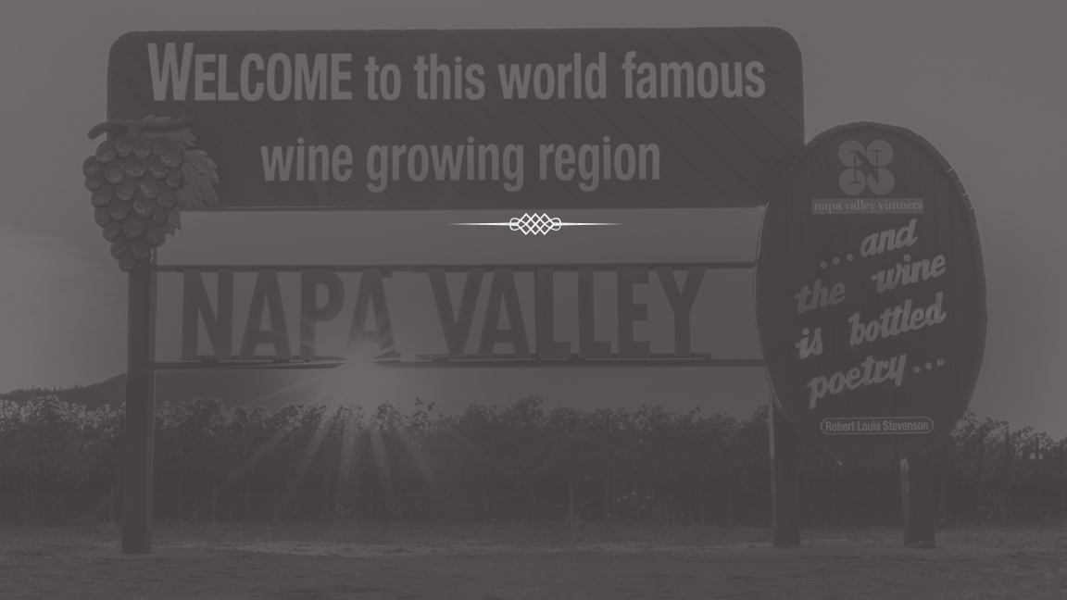
1981
纳帕谷被认证成为美国葡萄栽培区AVA
加州的第一个美国葡萄栽培区 AVA
1830
1860
1900
1940
1980
1990
今天

Slide 57

1981
关怀当地社区
首场纳帕谷拍卖活动
1830
1860
1900
1940
1980
1990
今天

Slide 58

1980年代末
和1990年代初
联合产区酒标
品质的革新
1830
1860
1900
1940
1980
1990
今天

Slide 59

1997
首场纳帕谷期酒活动 PREMIERE NAPA VALLEY
纳帕谷酿酒商创立了纳帕谷期酒活动，
这是在葡萄酒行业内竞拍独一无二之酒的拍卖会
1830
1860
1900
1940
1980
1990
今天

Slide 60

2000年新世纪
纳帕绿色土地项目 NAPA GREEN
葡萄酒业最严格的长远环境保护项目
1830
1860
1900
1940
1980
1990
今天

Slide 61

2000年新世纪
全球范围内名称的保护
纳帕谷酿酒商协会通过一系列的努力和进取，致力于保护纳帕谷的名称
1830
1860
1900
1940
1980
1990
今天

Slide 62

今天
纳帕谷葡萄酒产业繁荣昌盛
酿酒商们继续为更高品质的葡萄酒而奋斗
1830
1860
1900
1940
1980
1990
今天

Slide 63

今天
纳帕谷葡萄酒产业繁荣昌盛
纳帕谷酿酒商的 2020 年目标：
所有具备资格的酒庄受纳帕绿色土地项目认证
1830
1860
1900
1940
1980
1990
今天

Slide 64

今天
关怀当地社区
自1981年起，纳帕谷拍卖活动为当地社区
筹款近1亿6千万美元
1830
1860
1900
1940
1980
1990
今天

Slide 65

今天
社会可持续性
校园贡献 Adopt-a-School
纳帕友好邻居项目 Napa Neighbor Program
早晨酒庄参观 Morning in Winery
下午葡萄园游览 Afternoon in Vineyards
葡萄树小径 Vine Trail
1830
1860
1900
1940
1980
1990
今天

Slide 66

纳帕谷酿酒商

Slide 67

我们的使命
推广、保护并提升纳帕谷产区

Slide 68

推广纳帕谷
纳帕谷拍卖会
纳帕谷期酒活动
业内教育项目
品味纳帕谷
媒体关系

Slide 69

保护纳帕谷
社区投资
名称保护
倡导与拥护
可持续性

Slide 70

促进
行业内的
合作
恰如 Robert Mondavi 时常说的：
“在纳帕谷，水涨船高。”

Slide 71

5个关键点
1
非凡之地
高品质之酒
协作文化
蓬勃发展的产业
在历史长河中培养卓越
2
3
4
5

Slide 72

欲了解更多请访问
NapaVintners.com
@napavintners
/NapaVintners
@NapaVintners

